Slide 1
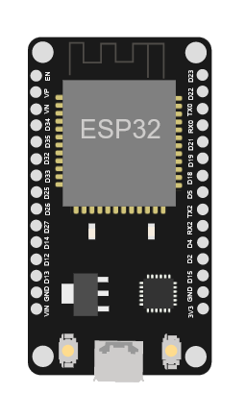
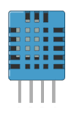
Izrada i simulacija meteorološke stanice
Vesna Marić, Danijel Ptičar
SŠ Ban Josip Jelačić, Zaprešić

Slide 2
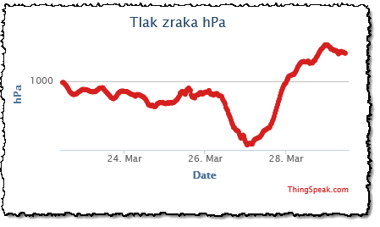
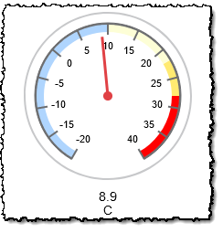
Kratki uvod
Na ovoj radionici polaznici će u simulatoru Wokwi izraditi meteorološku stanicu pomoću ESP32 mikroupravljača koji ima integrirani WiFi te je u mogućnosti slati izmjerene podatke u oblak ili na vlastiti server.
Simuliranu meteorološku stanicu vrlo je jednostavno fizički izraditi i postaviti u školu da mjeri temperaturu, tlak, vlažnost ili kvalitetu zraka.

Slide 3
1. Dio radionice
Konfiguracija školske WiFi mreže
Kreiranje besplatnog računa na servisu u oblaku
kreiranje kanala
kreiranje polja
ključevi kanala
izvoz podataka
prikaz grafova

Slide 4
2. Dio radionice
Simulacija meteorološke stanice
Odabir senzora
Temperatura
Tlak
Vlažnost
Kvaliteta zraka
Mjerenje temperature pomoću senzora
Povezivanje ESP32 mikropravljača na WiFi mrežu
Slanje podataka u oblak
Primjer izrađene meteorološke stanice

Slide 5
Link na materijale
https://bit.ly/esp32_meteo

Slide 6
Podešavanje školske mreže
Potrebno je odabrati VLAN iz slobodnih servisa
Kreirati novi SSID povezan na odabrani VLAN
Omogućiti WPA1/WPA2 autentifikaciju

Slide 7
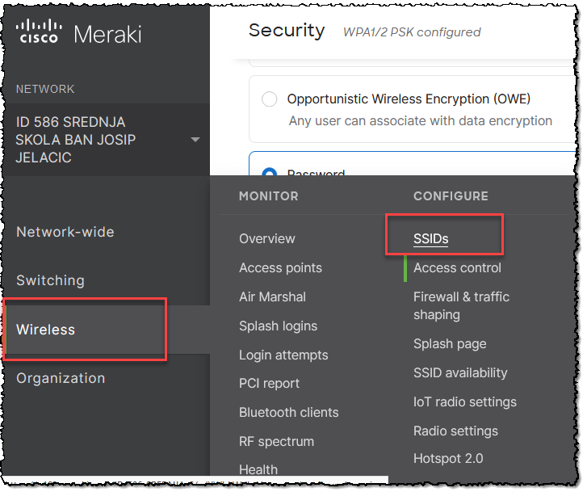
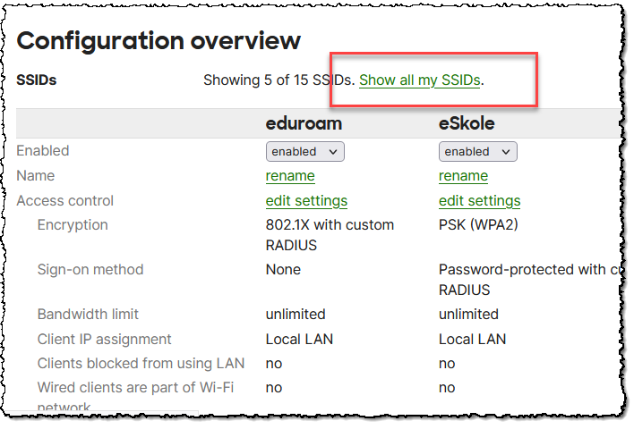
Podešavanje školske mreže - Meraki

Slide 8
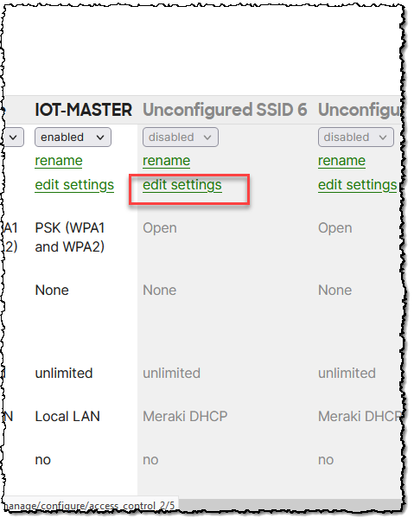
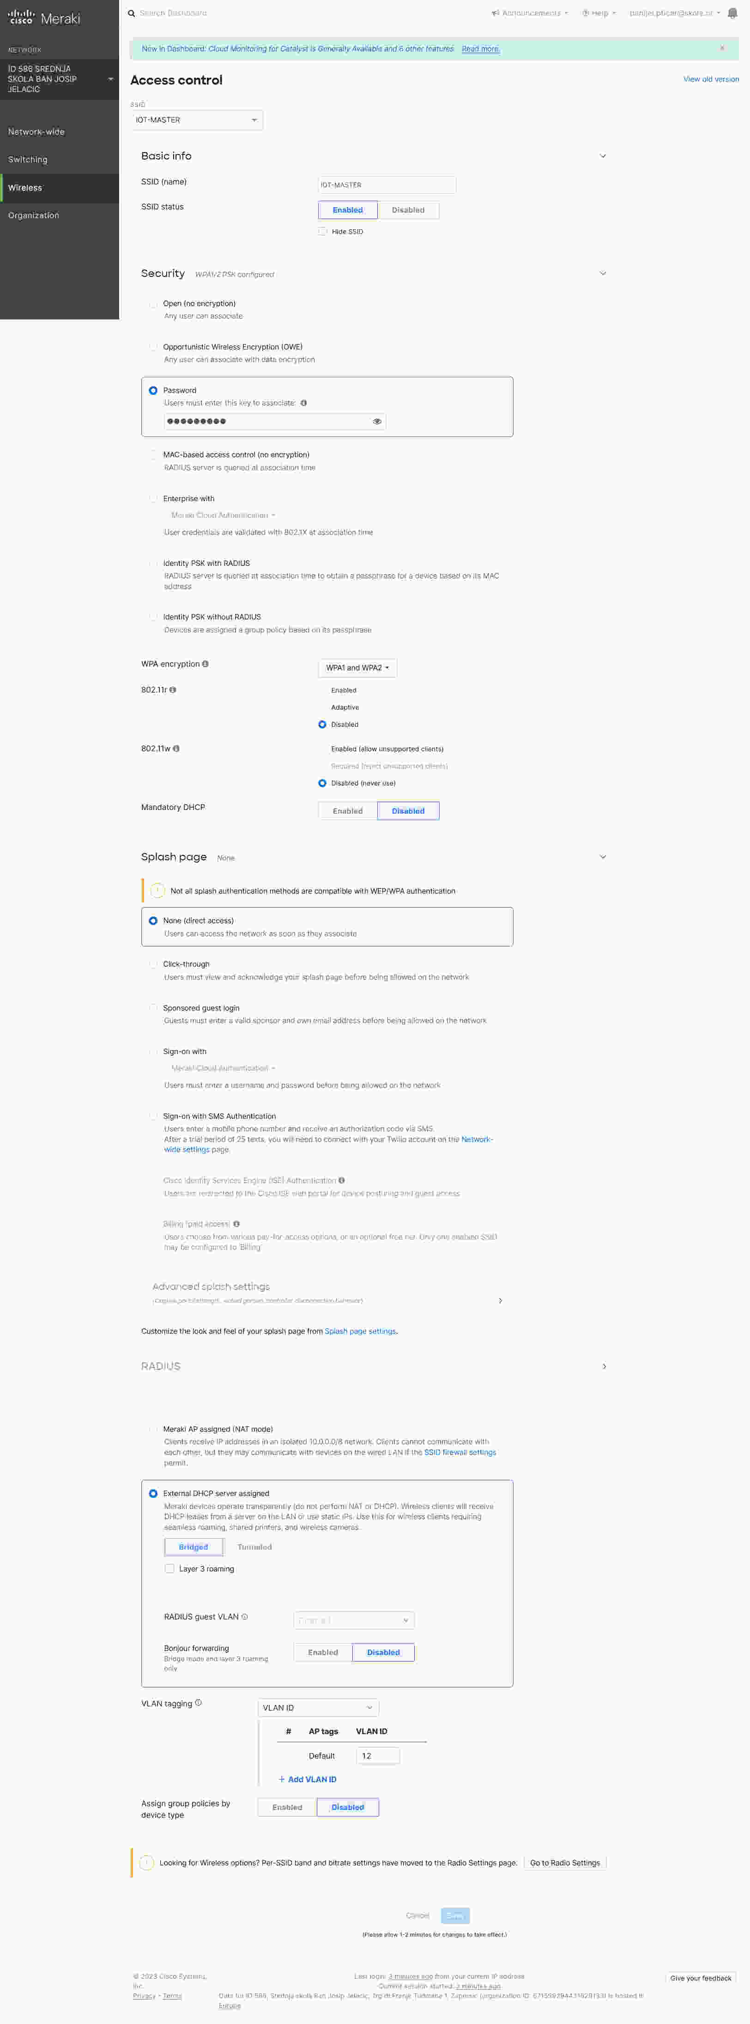
Podešavanje školske mreže - Meraki
Meraki Dashboard_SSID_CONFIG.jpg

Slide 9
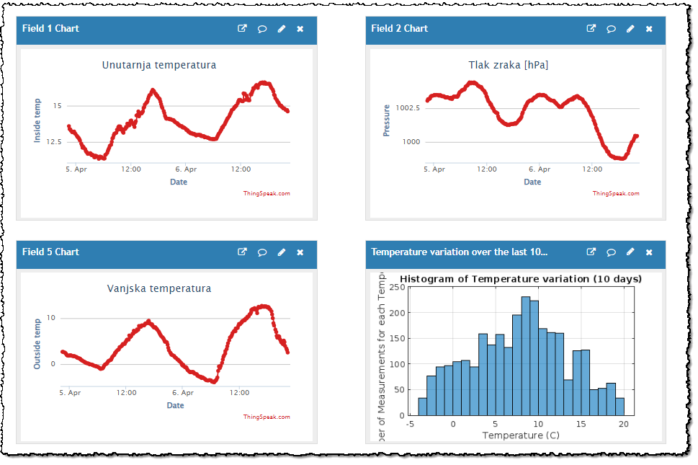
ThingSpeak for IoT Projects
Servis u oblaku koji omogućava pohranu i analizu pohranjenih podataka
Jednostavno slanje podataka
Gotove komponente za grafički prikaz podataka

Slide 10
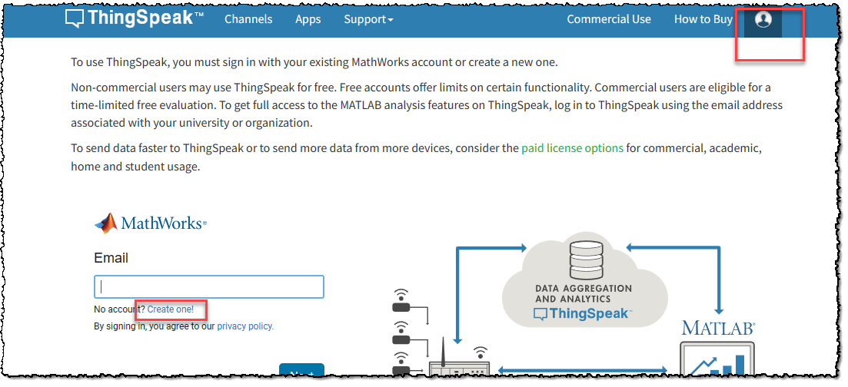
Kreiranje računa
Prijavite se u vaš e-mail (web)
Otvorite https://thingspeak.com/

Slide 11
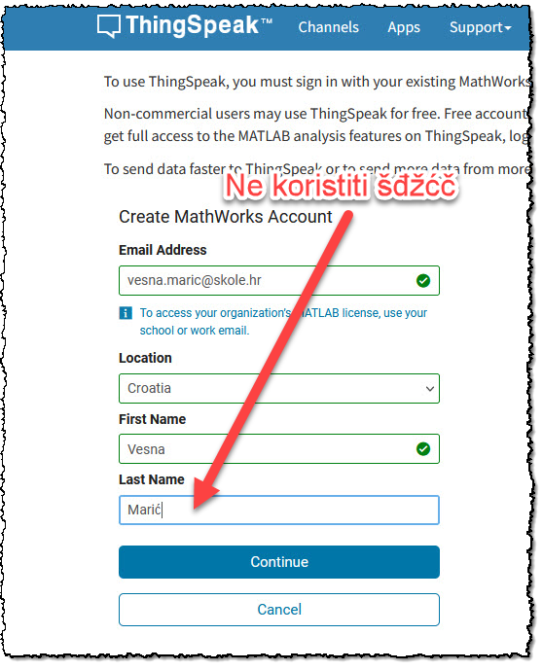
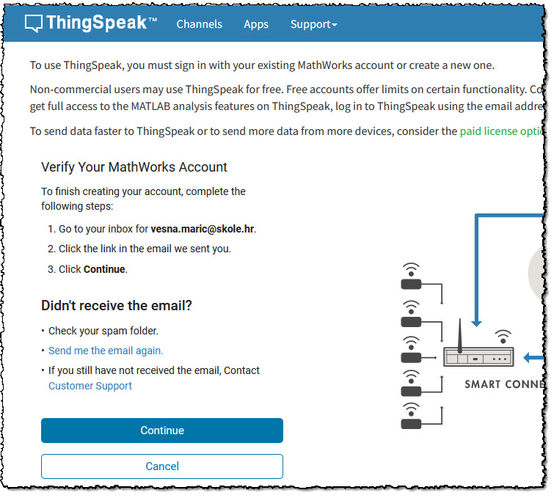
Kreiranje računa

Slide 12
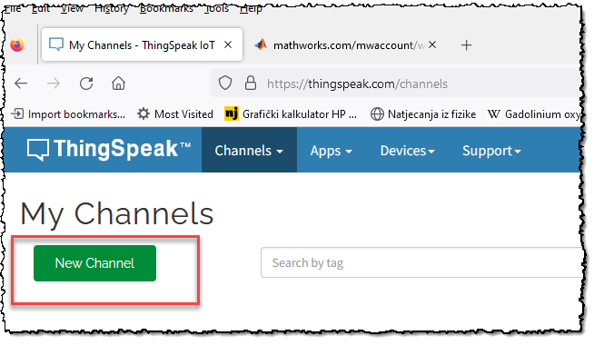
Kreiranje kanala
Kanal omogućava pohranu i prikaz podataka do 8 različitih senzora
Najviše do 8200 slanja dnevno (svakih 11 sekundi max.)
Totalno se može pohraniti 10 miliona poruka

Slide 13
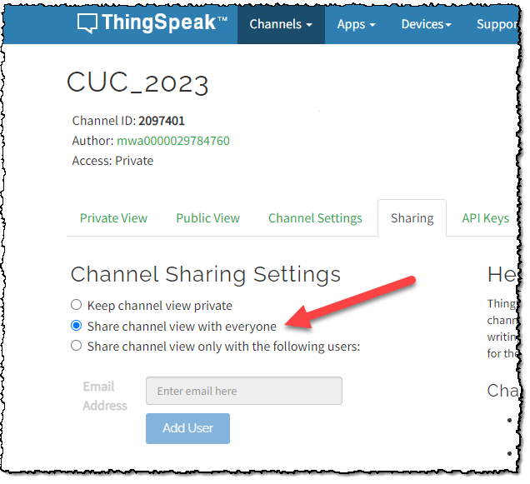
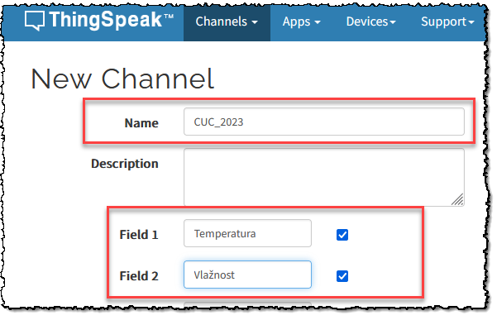
Postavke kanala

Slide 14
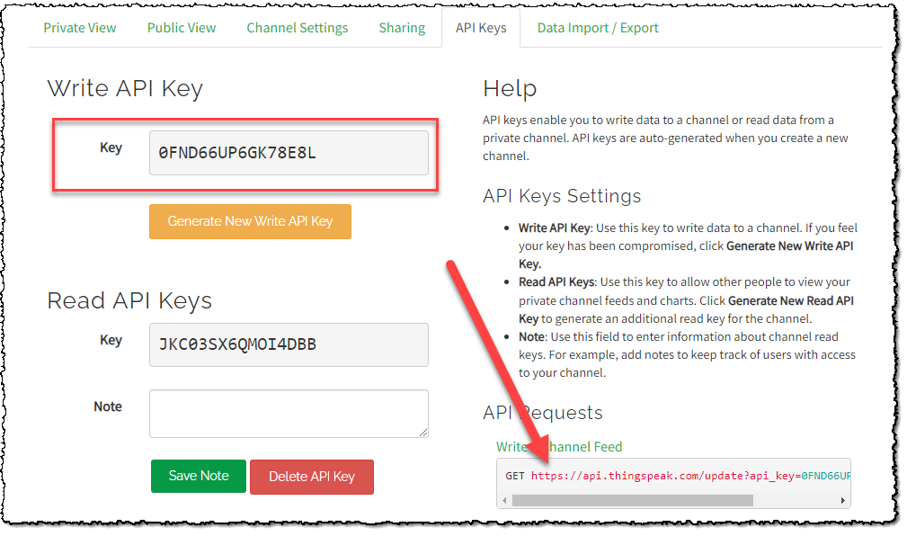
Ključevi kanala
Ključ za pisanje (Write API key omogućava slanje podataka)

Slide 15
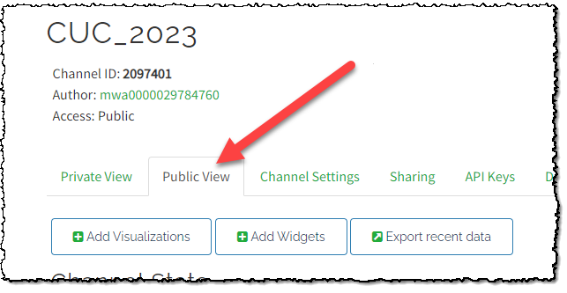
Pisanje u kanal
Kopirajte ključ za pisanje i otvorite stranicu u novoj kartici
Otvorite karticu „Public View”

Slide 16
Odabir senzora
DHT22 – temperatura, vlažnost
DS18B20 – temperatura
BMP280 – temperatura, tlak zraka
BME280 – temperatura, vlažnost, tlak zraka
VEML6075 – UV
MQ senzori (6, 9, 135) – svakakve vrste plinova

Slide 17
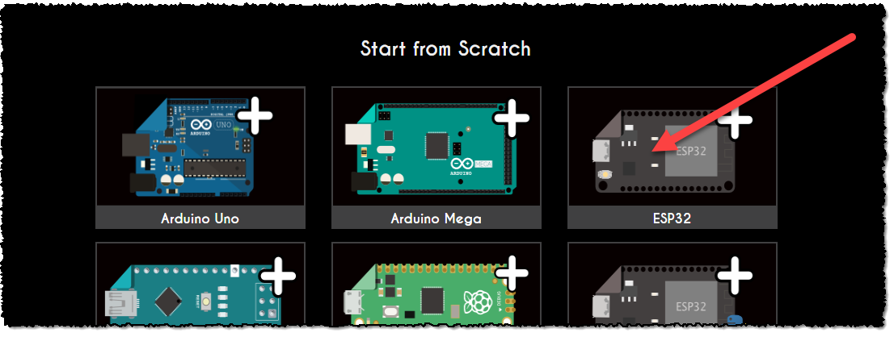
Wokwi - simulacija
Otvorite stranicu wokwi.com

Slide 18
Spajanje DHT22 senzora (video)
01_spajanje_dht22.mp4

Slide 19
Kod za mjerenje temperature
#include "DHTesp.h"
const int DHT_PIN = 15;
DHTesp dhtSensor;
void setup() {
Serial.begin(115200);
dhtSensor.setup(DHT_PIN, DHTesp::DHT22);
}
void loop() {
TempAndHumidity data = dhtSensor.getTempAndHumidity();
Serial.println("Temp: " + String(data.temperature, 2) + "°C");
Serial.println("Humidity: " + String(data.humidity, 1) + "%");
Serial.println("---");
delay(1000);
}
kod1.txt

Slide 20
Dodavanje biblioteke (video)
02_dodavanje_biblioteka.mp4

Slide 21
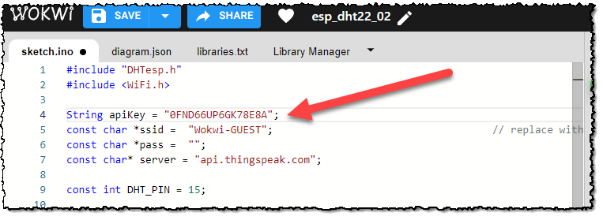
Povezivanje mikroupravljača na WiFi
Otvorite i umetnite kod iz datoteke Kod2.txt
Unsesite vaš ‘Write API Key’.
Pokrenite simulaciju i nakon što vidite poruku otvorite vaš „public view” u ThingSpeak kanalu

Slide 22
Primjer slanja (video)
03_primjer_slanja.mp4

Slide 23
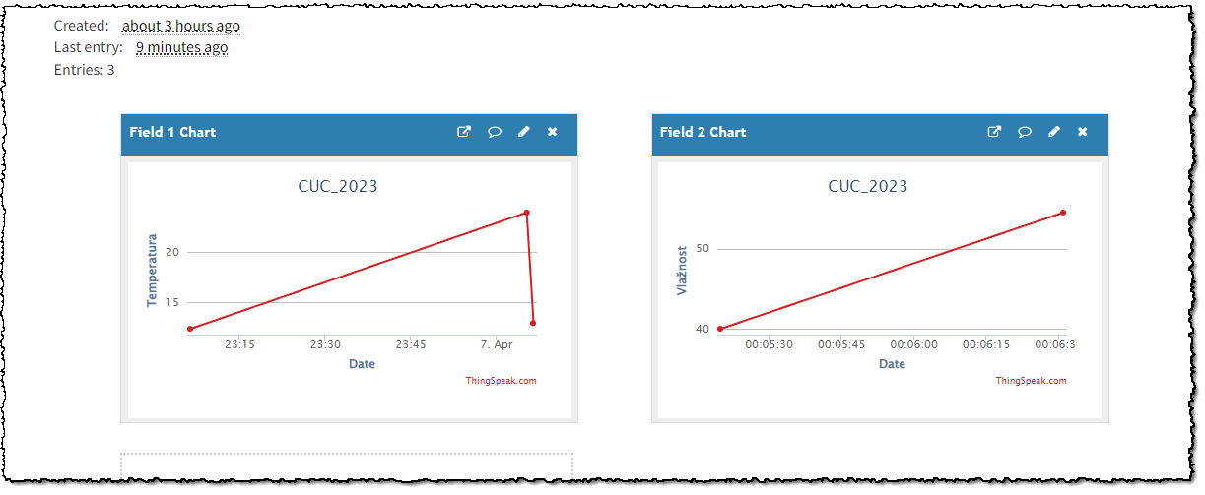
Podaci u ThingSpeak kanalu

Slide 24
HVALA NA PAŽNJI !

